Slide 1
Kontrola akosti povrchu

Slide 2
Základné pojmy
Makronerovnosť – vlnitosť povrchu – vzniká pôsobením stroja, nástroja a obrobku (geometrické odchýlky)
Mikronerovnosť – drsnosť povrchu – vzhľad, tvar a hĺbka stôp na povrchu, ktoré vznikajú po jej opracovaní

Slide 3
Makronerovnosť
kontrola – primeriavacou platňou
na ňu sa nanesie tušírovacia farba
priložíme na kontrolovanú plochu
farba sa prenesie na nerovnosti

Slide 4
Triedy presnosti
Trieda | Počet dotykových plôch | Maximálna drsnosť povrchu
1 | 24 – 32 | 0,2
2 | 14 – 22 | 0,4
3 | 9 – 12 | 0,8
4 | 6 – 8 | 0,8
5 | 3 - 5 | 0,8

Slide 5
Mikronerovnosti
Stredná aritmetická odchýlka profilu
aritmetický priemer absolútnych hodnôt vzdialeností bodov meraného profilu od strednej čiary
$R_{a}=\frac{\sum_{i=1}^{n}{\left|y_{i}\right|}}{n}$

Slide 6
Mikronerovnosti
Maximálna výška nerovnosti profilu
súčet vzdialenosti najväčšej výšky výstupkov a najväčšej hĺbky priehlbiny od strednej čiary
$R_{m}=y_{p max}+y_{v max}$

Slide 7
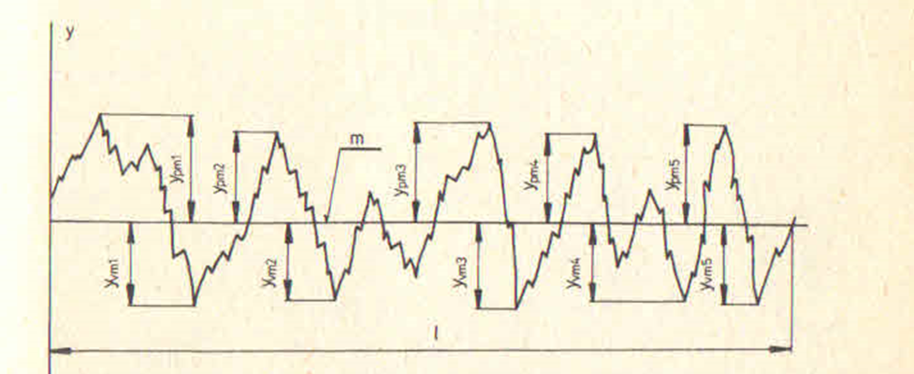
Mikronerovnosti
Výška nerovnosti profilu z 10 bodov
stredná hodnota absolútnych hodnôt výšok piatich najvyšších výstupkov a piatich najnižších priehlbín
$R_{z}=\frac{\sum_{i=1}^{5}{\left|y_{p mi}\right|+\sum_{i=1}^{5}{\left|y_{v mi}\right|}}}{5}$

Slide 8
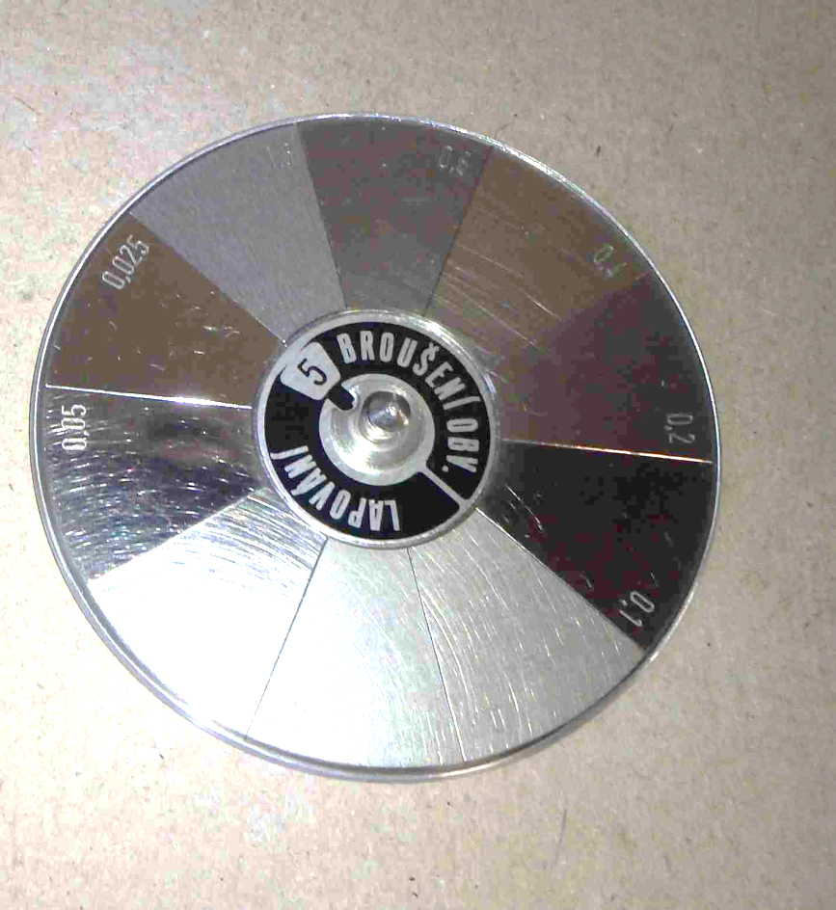
Vzorkovnica drsnosti
porovnáva sa zrakom a hmatom

Slide 9
Optické prístroje
mikroskop
svetelný zdroj vrhá pás lúčov pod uhlom 45° na povrch predmetu

Slide 10
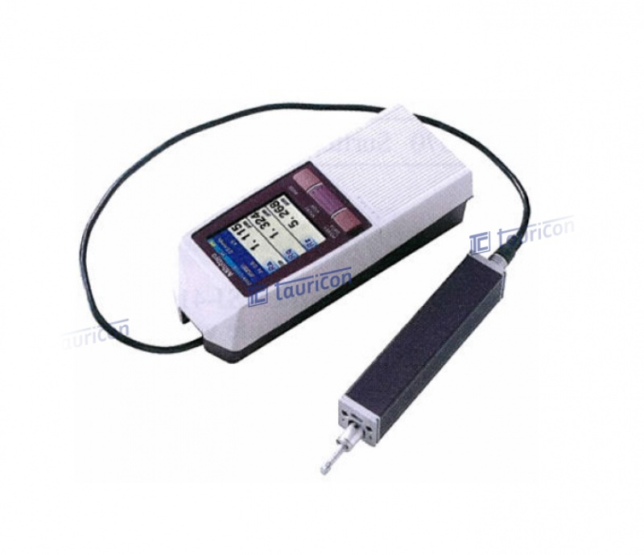
Elektromagnetické prístroje
skladajú sa:
snímač
zosilňovač
integrátor
registračný prístroj

